Slide 1
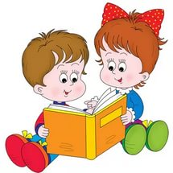
Роль сказки в развитии детей дошкольного возраста
Воспитатель Бусыгина Светлана Борисовна
МБДОУ детский сад № 10 «Золушка» г. Охи

Slide 2
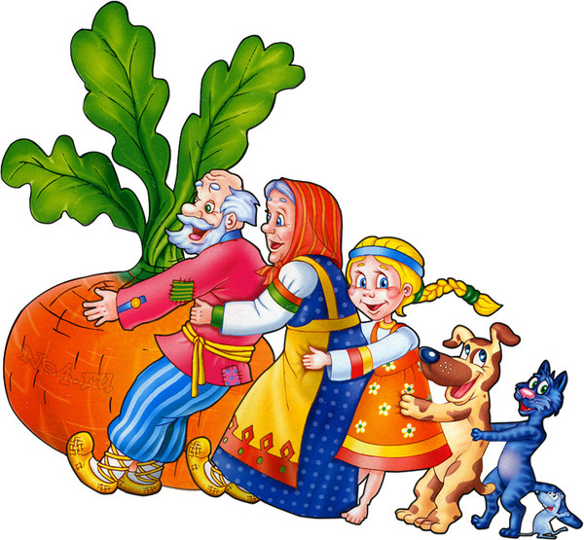
«Сказка – великая духовная культура народа, которую мы собираем по крохам, и через сказку раскрывается перед нами тысячелетняя история народа». Толстой А.Н.

Slide 3
Разве можно себе представить детство любого малыша без сказок?! Эти простые и короткие истории никогда не выйдут из моды, и причина здесь не только в том, что ребенок охотно верит в чудо и стремится искать в этих сюжетах развлекательный момент, но и в удивительной и разноаспектной воспитательной роли сказки. Как бы ни менялся окружающий нас мир, магия волшебства, простой и емкий язык этих литературных произведений, заложенная в них мудрость – остаются важными составляющими развития и становления личности дошкольников .

Slide 4
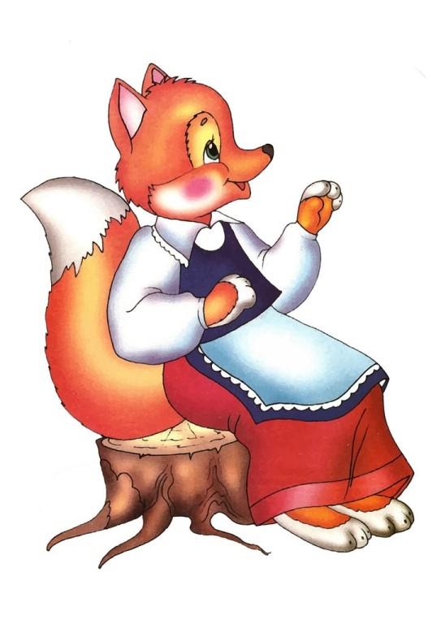
Сказка вносит разнообразие в жизнь ребёнка, дарит ему радость и является одним из самых эффективных способов развития речи, в котором наиболее ярко проявляется принцип обучения: учит играя.

Slide 5
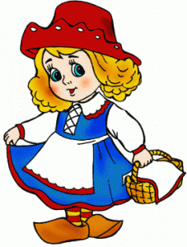
Особенность сказки состоит в том, что развитие личности дошкольника происходит в гармонии согласованности с успешным овладением грамотной и связной речью. Сказка - интегративная деятельность, в которой действия воображаемой ситуации связаны с реальным общением, направленным на активность, самостоятельность, творчество, регулирование ребёнком собственных эмоциональных состояний.

Slide 6
К сожалению, сегодня у многих детей к пяти годам уровень речевого развития ниже положенной нормы. Уровень передачи эмоциональных состояний недоразвит, артистические способности, интонирование, восприятие различных оттенков речи не соответствует взрослому. А сказка является отличным средством устранить все эти проблемы. Сам процесс игры в сказку тесно связано со всеми разделами программы, в которые входит и развитие речи детей дошкольного возраста. Игра в сказку - способствует активизации разных сторон речи детей:

Slide 7
Словаря, грамматического строя, диалогической и монологической речи. Организовать работу по развитию словесного творчества детей, обучать составлению репродуктивно - творческих импровизаций по содержанию знакомых сказок и их драматизации. Создать благоприятную психологическую атмосферу. Обеспечению рациональных условий пространства и времени, а так же по использованию игровых методов, направленных на развитие связной речи с учётом таких характеристик личности, как активность, самостоятельность, произвольность, эмоциональная устойчивость, творчество.

Slide 8
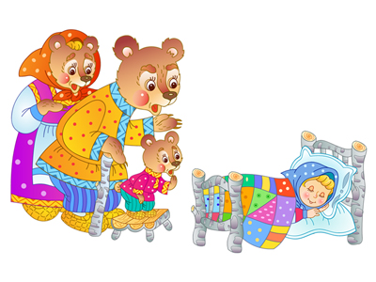
Задачи: Образовательная: Продолжать совершенствовать диалогическую форму речи. Поощрять попытки высказывать свою точку зрения в ответе на поставленный педагогом вопрос, в доброжелательной форме высказывать согласие или несогласие с ответом товарища; развивать умение поддерживать непринуждённую беседу.

Slide 9
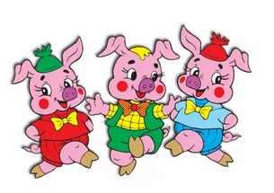
Воспитательная: воспитывать дружеские взаимоотношения между детьми; привычку играть, заниматься сообща; стремление радовать близких поступками. Формировать умение оценивать свою работу, воспитывать привычку работать старательно. Формировать доброжелательное и уважительное отношение к сверстникам.

Slide 10
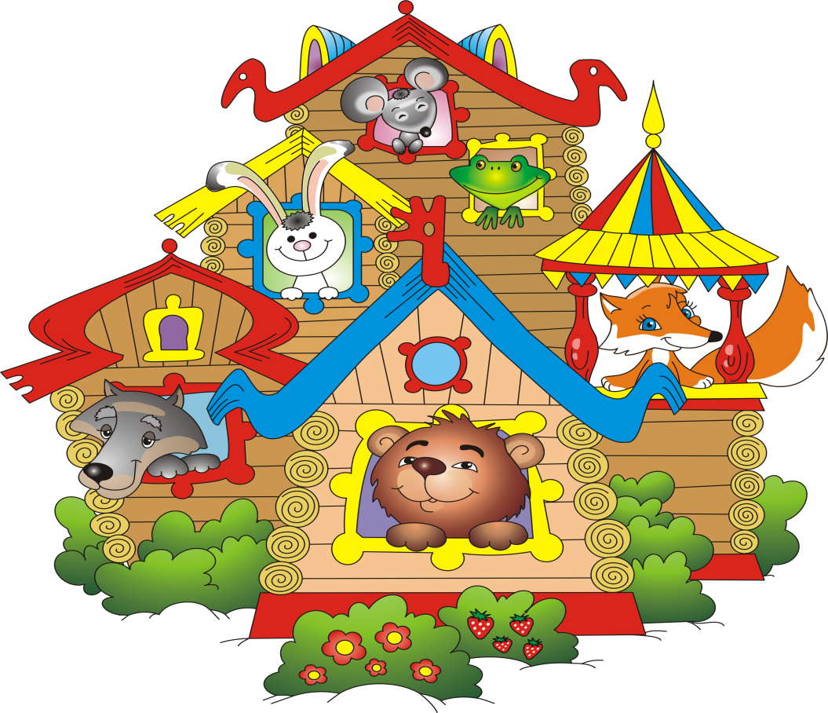
Развивающая: развивать умение связно, последовательно и выразительно пересказывать небольшие сказки. Развивать умение составлять рассказы о событиях из личного опыта (по плану), придумывать концовки к незнакомым сказкам. Формировать умение составлять небольшие рассказы творческого характера на тему, предложенному воспитателем. Развивать умение изображать мимикой и жестами состояние героев сказки.

Slide 11
Цель: привлечь внимание и интерес ребёнка к совместному занятию, настроить на активную работу, помочь сбросить психическое и физическое напряжение, формировать правильное речевое дыхание, развивать выразительность речи. Начиная с 5 лет, ребенок идентифицирует себя преимущественно с человеческими персонажами: Принцами, Царевнами, Солдатами и пр. Чем старше становится ребенок, тем с большим удовольствием он читает истории и сказки о людях, потому что в этих историях содержится рассказ о том, как человек познает мир. Примерно с 5-6 лет ребенок предпочитает волшебные сказки.

Slide 12
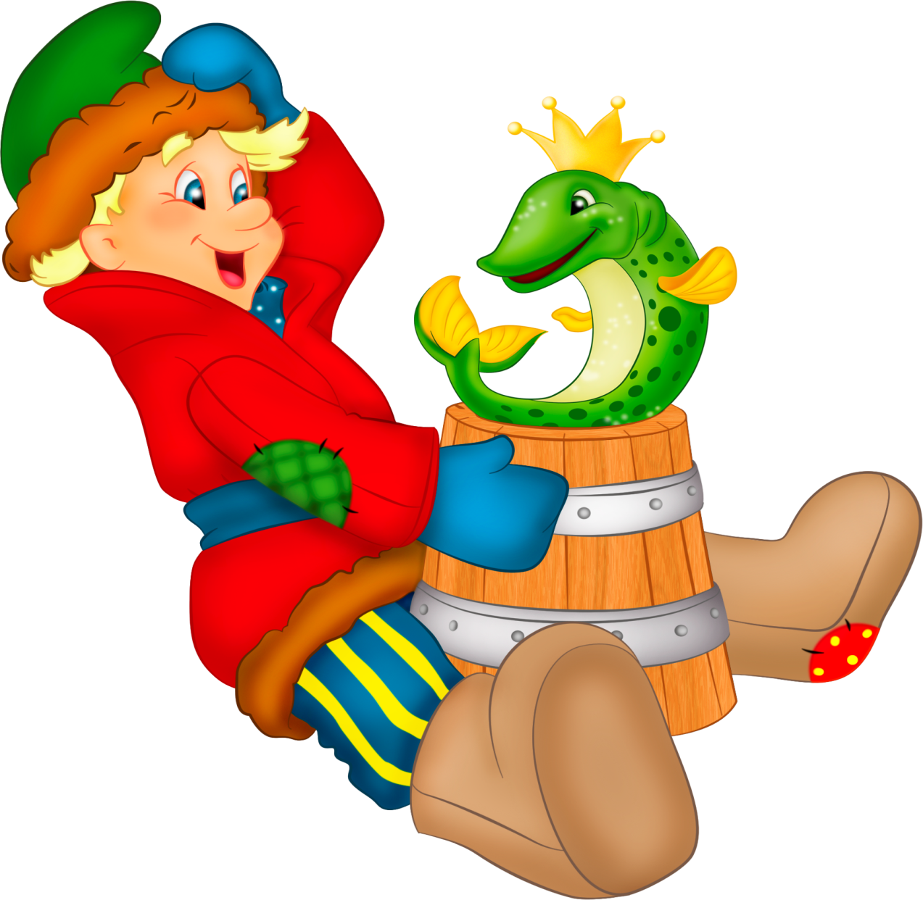
Основной принцип подбора сказок – это направленность проблемной ситуации, характерной для данного возраста, нравственный урок, который дает сказка, доступный для осмысления детям старшего дошкольного возраста.

Slide 13
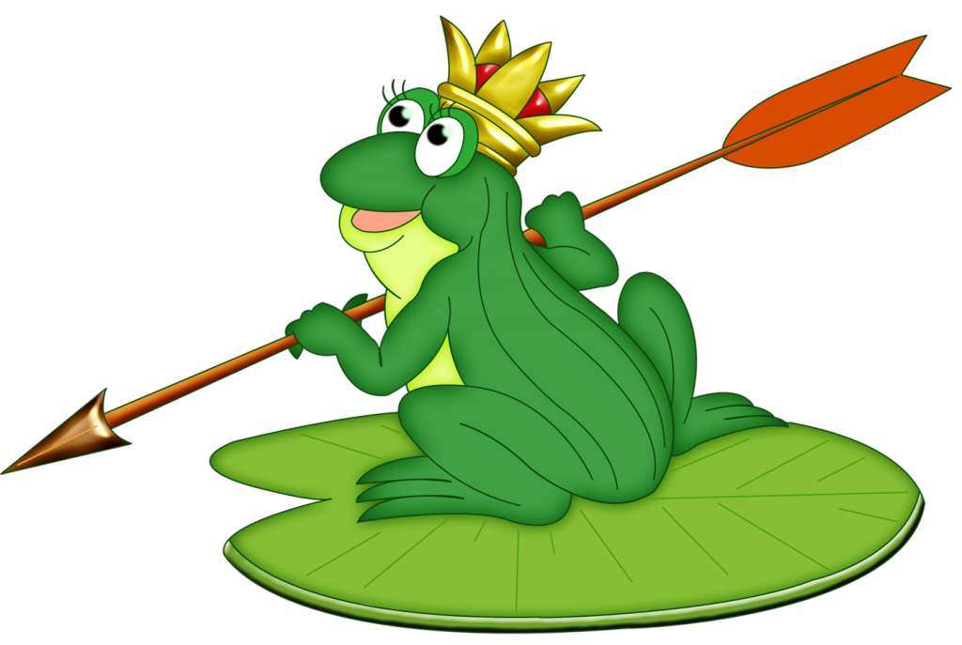
Структура сказкотерапевтического занятия содержит обязательный ритуал «входа в сказку» (настрой), основную часть, где используются приемы работы со сказкой, приемы и упражнения для развития вербального воображения ребенка, и ритуал «выхода из сказки». Подобная структура занятия создает атмосферу «сказочного мира», настрой на работу с метафорой. Работа со сказкой строится следующим образом: 1) чтение или рассказ самой сказки; ее обсуждение. Причем, в обсуждении ребенок должен быть уверен, что он может высказывать любое свое мнение, т.е. все что он ни говорит не должно подвергаться осуждению.

Slide 14
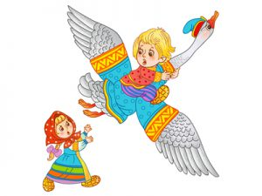
2) рисунок наиболее значимого для ребенка отрывка; 3) драматизация, т.е. проигрывание сказки в ролях. Ребенок интуитивно выбирает для себя "исцеляющую" роль. И здесь надо отдавать роль сценариста самому ребенку, тогда проблемные моменты точно будут проиграны. Эффект на занятии достигается сочетанием трех составляющих образа сказки, сказочной атмосферы: музыкальный образ сказки, образ сказочного пространства (светотехнические эффекты), собственно рассказывание сказки и демонстрация персонажей сказки в настольном театре.

Slide 15
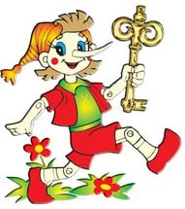
Что могут дать такие сказки для детей? Во-первых, ребенок понимает, что взрослых интересуют его проблемы, что родители на его стороне. Во-вторых, он усваивает следующий подход к жизни: "ищи силы для разрешения конфликта в себе самом, ты их обязательно найдешь и победишь трудности", т.е. мы проживаем нашу жизнь так, как мы ее для себя строим. В-третьих, истории показывают, что выход из любой ситуации есть всегда, надо только его поискать.

